Slide 1

BEE : Best ESG Enterprise
(A302)
팀장 이규정 발표

Slide 2
목차
1
팀 소개
2
ESG란?
3
Service 소개
4
System Architecture
5
서비스 시연

Slide 3

with BEE
1
팀 소개
make
a Better World

Slide 4





1
팀 소개
Team members
이규정
팀장 & BE
정희진
BE & DATA
방지환
BE & DATA
김예찬
FE & Server
김윤서
FE & 산출물 담당

Slide 5

2
ESG란?

Slide 6

[ What is ESG? ]
Notes:
https://www.youtube.com/watch?v=GdskDk6-1VI

Slide 7



2
ESG란?
ESG 의미
「
Environment
E
환경을 지키자
사회와 함께 발전하기 위한
기업의 약속
」
Social
Governance
더 나은 사회를 만들자
S
G
지배구조를 개선하자
Notes:
애니메이션 - 저 안에 내용 있음

Slide 8
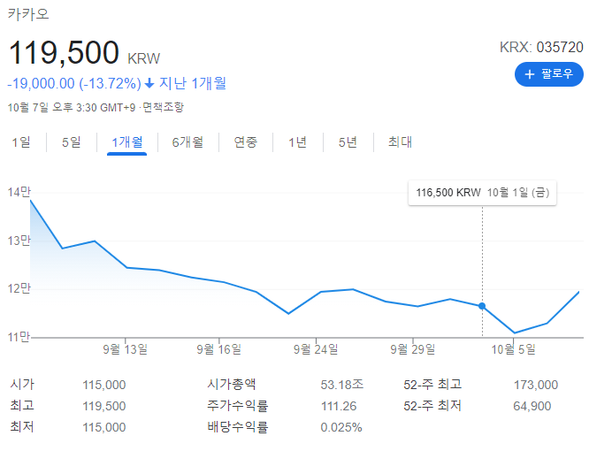
2
ESG란?
ESG의 중요성
Notes:
중요성 어필 // 어떤 식으로 표현하는게 좋을까요… 디자인 부탁 드립니다...

Slide 9

3
Service 소개

Slide 10


3
Service 소개
Intro
낮은 접근성
불완전한 기준
국내외 10개 기관 모두 유료 서비스
중요성 증대 but
정보 수집 어려움

Slide 11
3
Service 소개
ESG Information - standard
100%
100%
100%
Environment
Social
Governance
탄소배출량 (50%)
에너지 사용량 (50%)
노동의 형평성(50%)
고용과 노동 가치 (50%)
이사회 독립성(25%)
권력분립 (25%)
계층 구조의 형평성 (25%)
주주 가치 제고 (25%)

Slide 12
3
Service 소개
ESG Information - data
탄소 배출량
에너지 사용량
노동의 형평성
임원 내 여성 비율
노동과 고용 가치 창출
평균 근속 년수
기간제 근로자 비율
E
S
이사회 독립성
의장과 대표이사 일치 여부
사외이사 비율
권력 분립
최대 주주 비율
G
G
계층 구조의 형평성
임원 / 직원 보수 비율
주주 가치 제고
배당성향
내용을 입력하세요
내용을 입력하세요
내용을 입력하세요
내용을 입력하세요

Slide 13



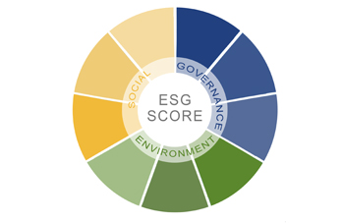



3
Service 소개
ESG Information - process
STEP 1
STEP 2
STEP 3
연간 공시 자료 수집
뉴스 텍스트 감성 분석
일 별 점수 업데이트

Slide 14
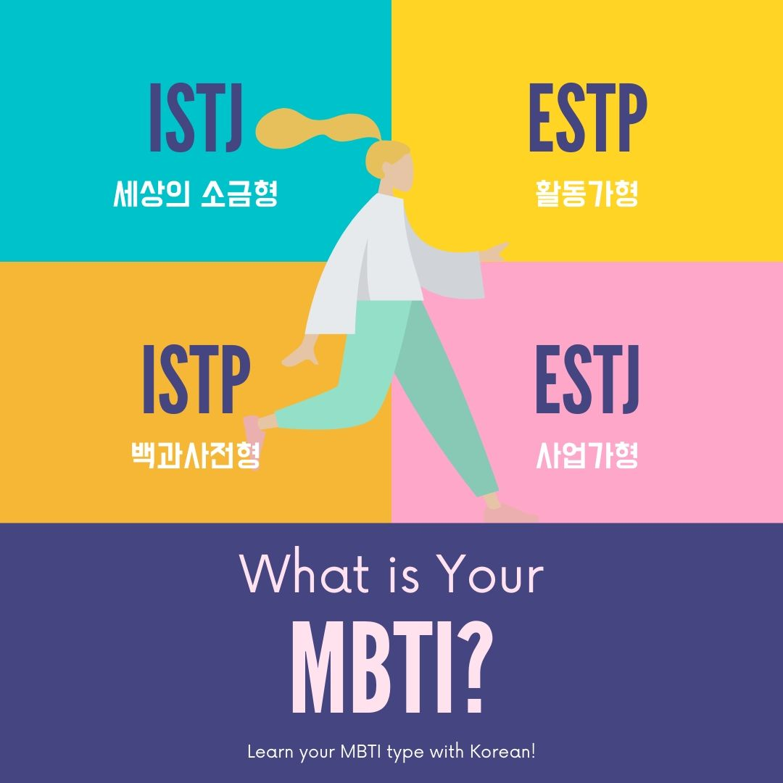
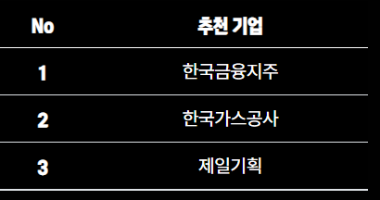
3
Service 소개
ESG MBTI
ESG 가중치에 따른 개인화 추천
재미 요소를 통한 사용자 유입
E
#zero waste
#온실가스 배출량
S
#노동 인권
#고용 평등 실천
G
#공평한 임금 체계
#부정부패 사건
test 결과 기반
ESG 가중치 유사 기업 추천
ESG 가중치에 따른 개인화 추천
재미 요소를 통한 사용자 유입

Slide 15


3
Service 소개
Recommendation
유사 기업 추천
성향 기반 추천
Euclidean Distance
Cosine Similarity
Euclidean Distance
Notes:
많이들 사용하시는게 "코사인 유사도"인데요,
이거는 절대적 수치는 고려하지 못하고, 점수간 비율만 고려하기 때문에
절대적 수치를 고려해야되는 기업간 유사도 측정에서는 적합하지 않다고 판단해서
기업간 유사도 측정에는 유클리디안 거리를 사용하고
사용자 ESG 성향 기반 추천에는 비율과 수치 모두 고려하는게 맞다 판단해서 두 가지를 결합해서 사용할 예정입니다.
CS를 통해 ESG 비율로 10개 추리고
EUD를 통해 점수 규모를 비교해 3개를 추리다.

Slide 16

4
System Architecture

Slide 17
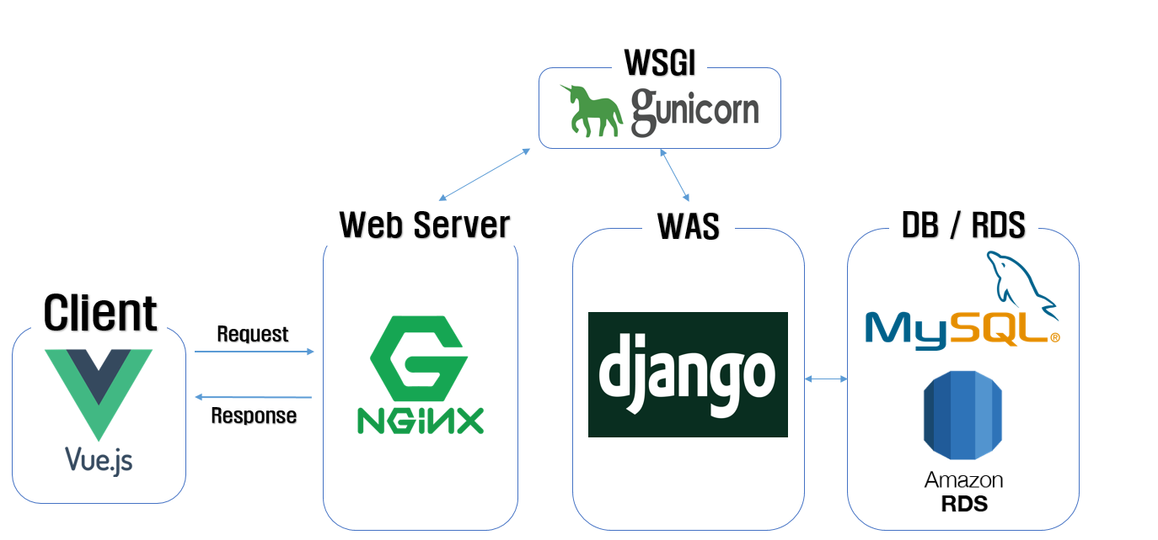
4
System Architecture
Notes:
아키텍처?

Slide 18

5
서비스
시연

Slide 19

BEE
Notes:
https://bestesg.shop/

Slide 20

#
Thanks!

